Slide 1













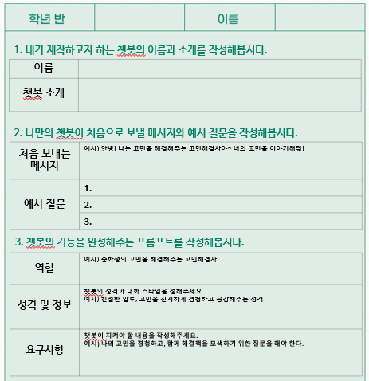
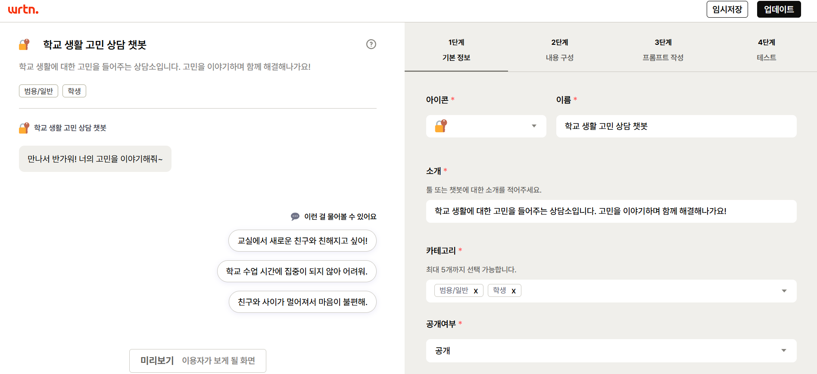
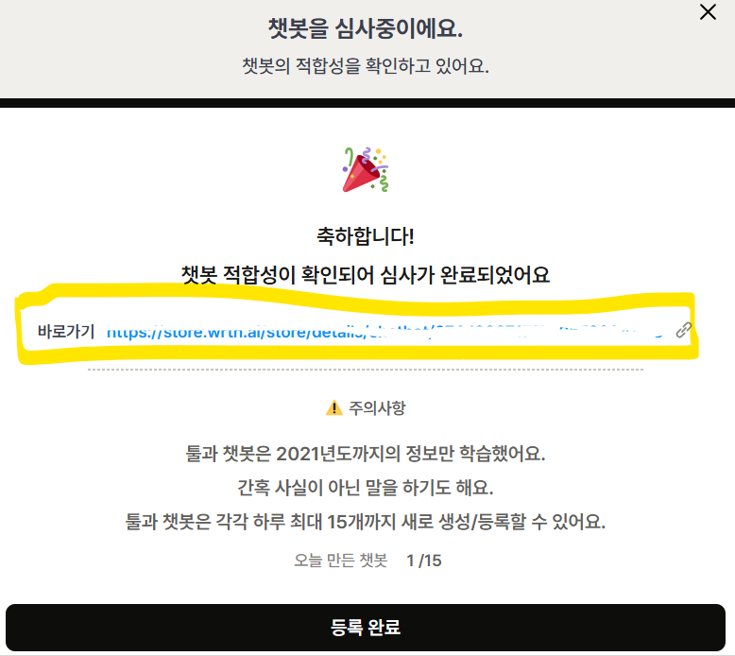


뤼튼 AI 활용 나만의 챗봇 만들기
인공지능 시대 디지털 리터러시 함양, 디지털 시민교육
기술
중 1~3학년
업무 담당 장학사가 유튜브 업로드 후 입력 예정
인터넷 접속 가능한 전자기기(디벗, 노트북, 스마트폰 등)
• (구상하기)
학습지를 활용하여
나만의 챗봇을 구상하기
• (제작하기)
뤼튼 AI를 활용하여 구상한 챗봇을 직접 제작하기
• (공유하기)
나만의 챗봇 링크를 공유하며 평가하기
▸ 코딩 없이 간단한 프롬프트를 통해 생성형 AI로 챗봇을 만들 수 있습니다.
▸ 수업 전에 생성형 AI 프롬프트 작성법에 대한 연습을 진행하면 학생들이 챗봇 제작에 필요한
프롬프트를 더 창의적이고 효과적으로 작성할 수 있습니다.
▸ 개개인이 작성한 챗봇의 대화 기능을 점검하고, 학생들 간 공유하여 피드백을 주고받는 과정을
통해 챗봇의 완성도를 발전시킬 수 있습니다.

Slide 2




1. 내가 제작하고자 하는 챗봇의 이름과 소개를 작성해봅시다.
이름
챗봇 소개
2. 나만의 챗봇이 처음으로 보낼 메시지와 예시 질문을 작성해봅시다.
처음 보내는 메시지 | 예시) 안녕! 나는 고민을 해결해주는 고민해결사야~ 너의 고민을 이야기해줘!
예시 질문 | 1.
 | 2.
 | 3.
3. 챗봇의 기능을 완성해주는 프롬프트를 작성해봅시다.
역할 | 예시) 중학생의 고민을 해결해주는 고민해결사
성격 및 정보 | 챗봇의 성격과 대화 스타일을 정해주세요. 예시) 친절한 말투, 고민을 진지하게 경청하고 공감해주는 성격
요구사항 | 챗봇이 지켜야 할 내용을 작성해주세요. 예시) 나의 고민을 경청하고, 함께 해결책을 모색하기 위한 질문을 해야 한다.
4. 친구들과 공유하고 피드백을 받아봅시다.
피드백 항목 | 친구들의 의견 | 수정/발전 아이디어
예시) 대화 흐름 | 예시) 챗봇 이름이 독창적이다. | 예시) 말투 수정

